Slide 1
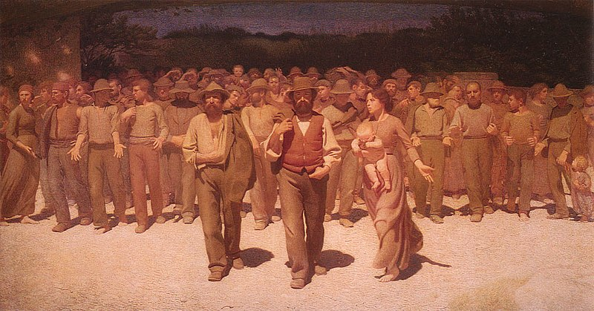
Giuseppe Pellizza da Volpedo
Il Quarto Stato, 1901 | Óleo sobre tela, 293 x 545 cm
Museo del Novecento

Slide 2
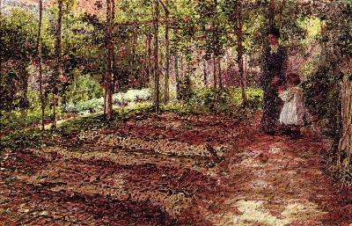
Giacomo Balla
Paisagem, 1906-1907
Acervo MAC USP

Slide 3
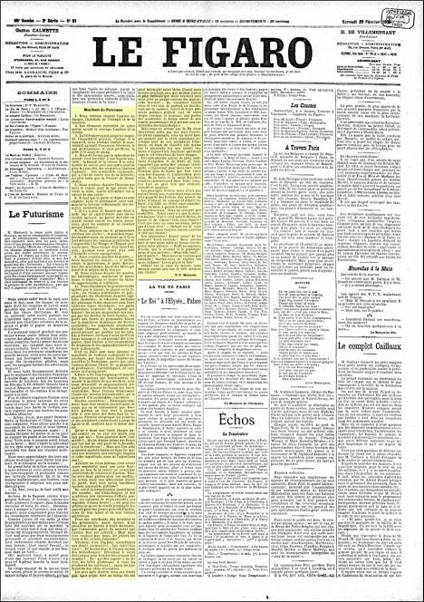
F. T. Marinetti
Fundação e Manifesto do Futurismo, 1908
Publicado em 9 de fevereiro de 1909,
no jornal parisiense Le Figaro

Slide 4
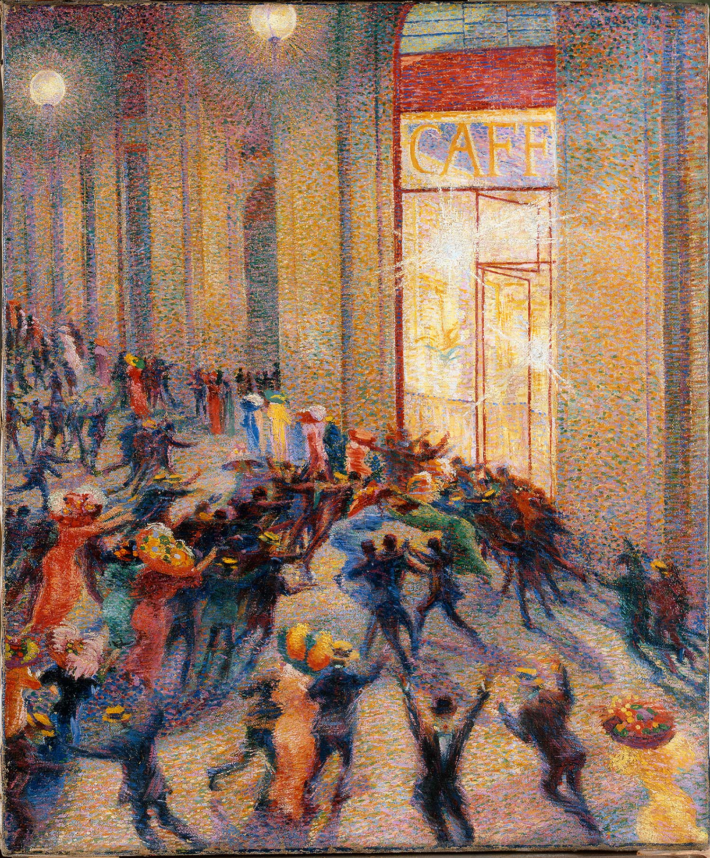
Umberto Boccioni
Motim na galeria, 1910
Pinacoteca de Brera

Slide 5
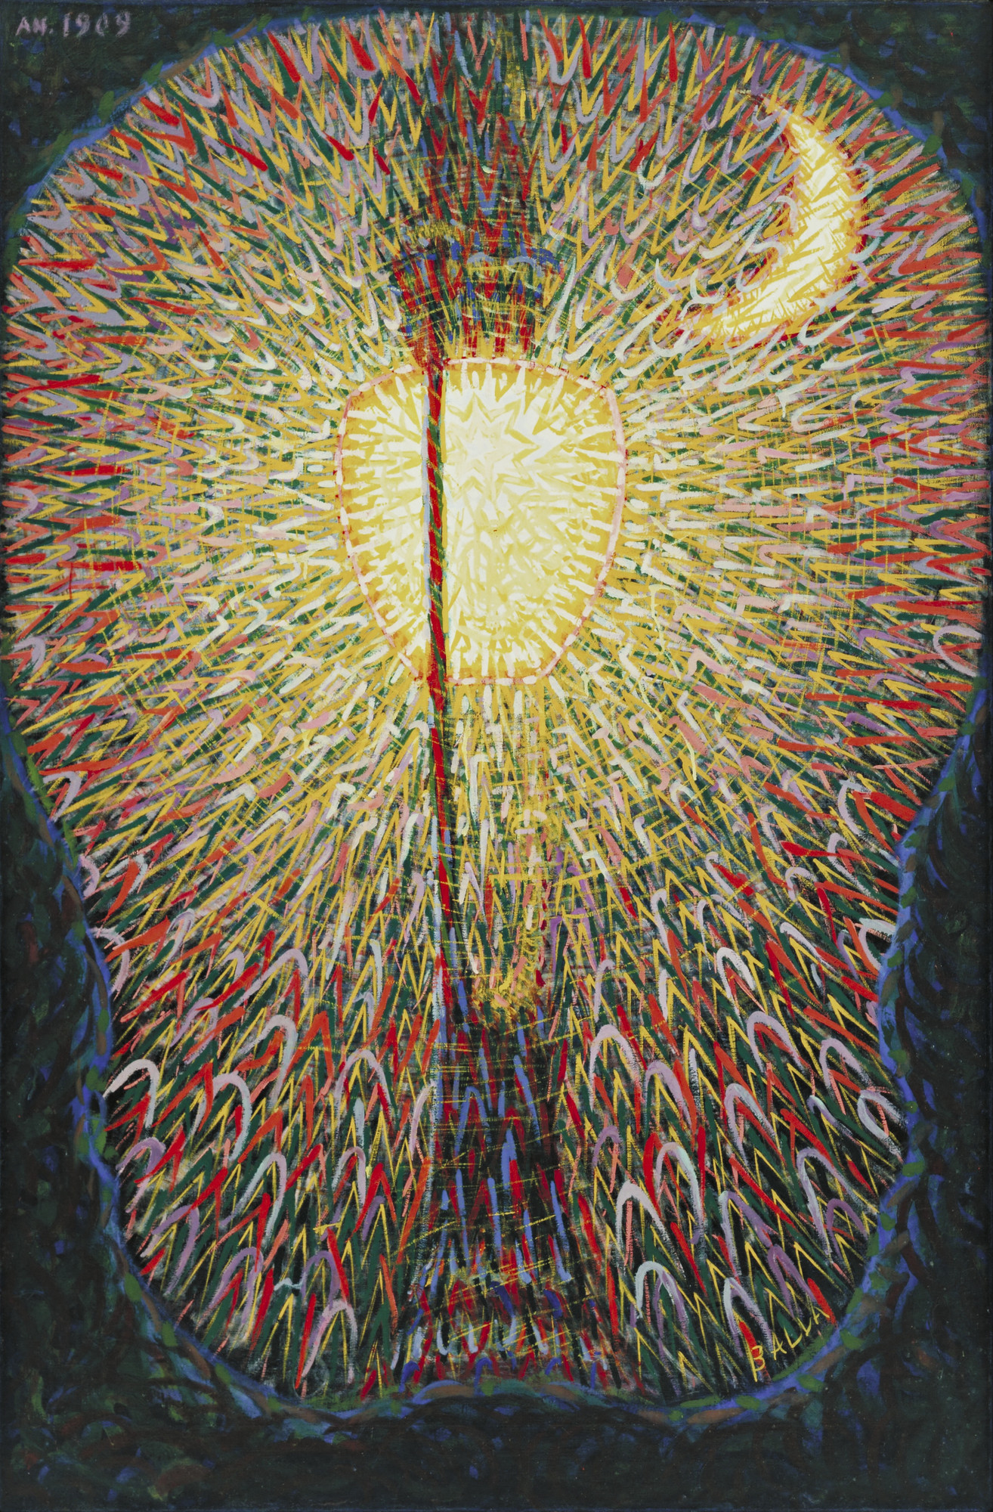
Giacomo Balla
Lampione, c. 1910-11
MoMA, NY

Slide 6
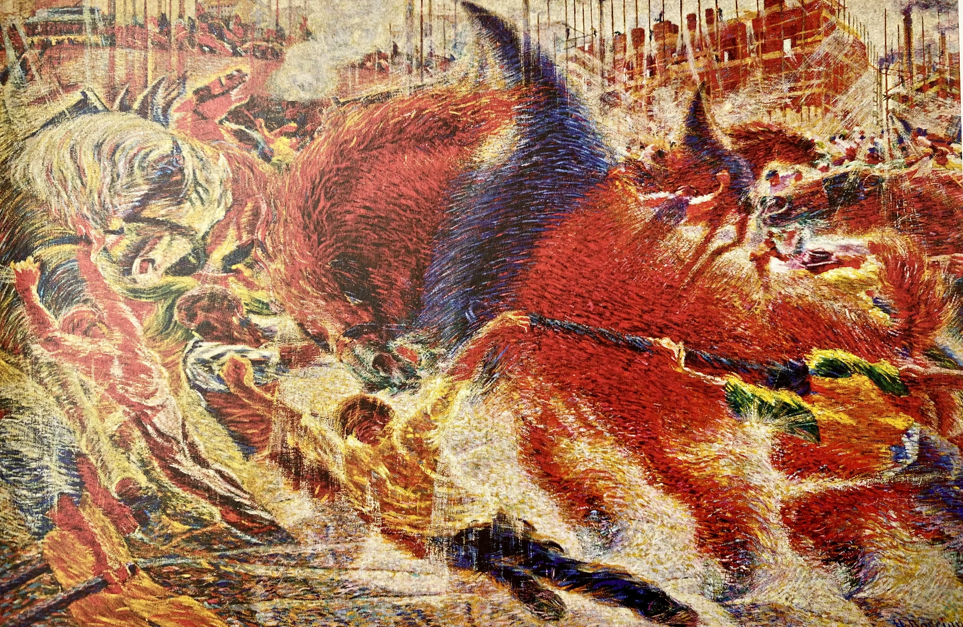
Umberto Boccioni. A cidade cresce, 1910-11

Slide 7
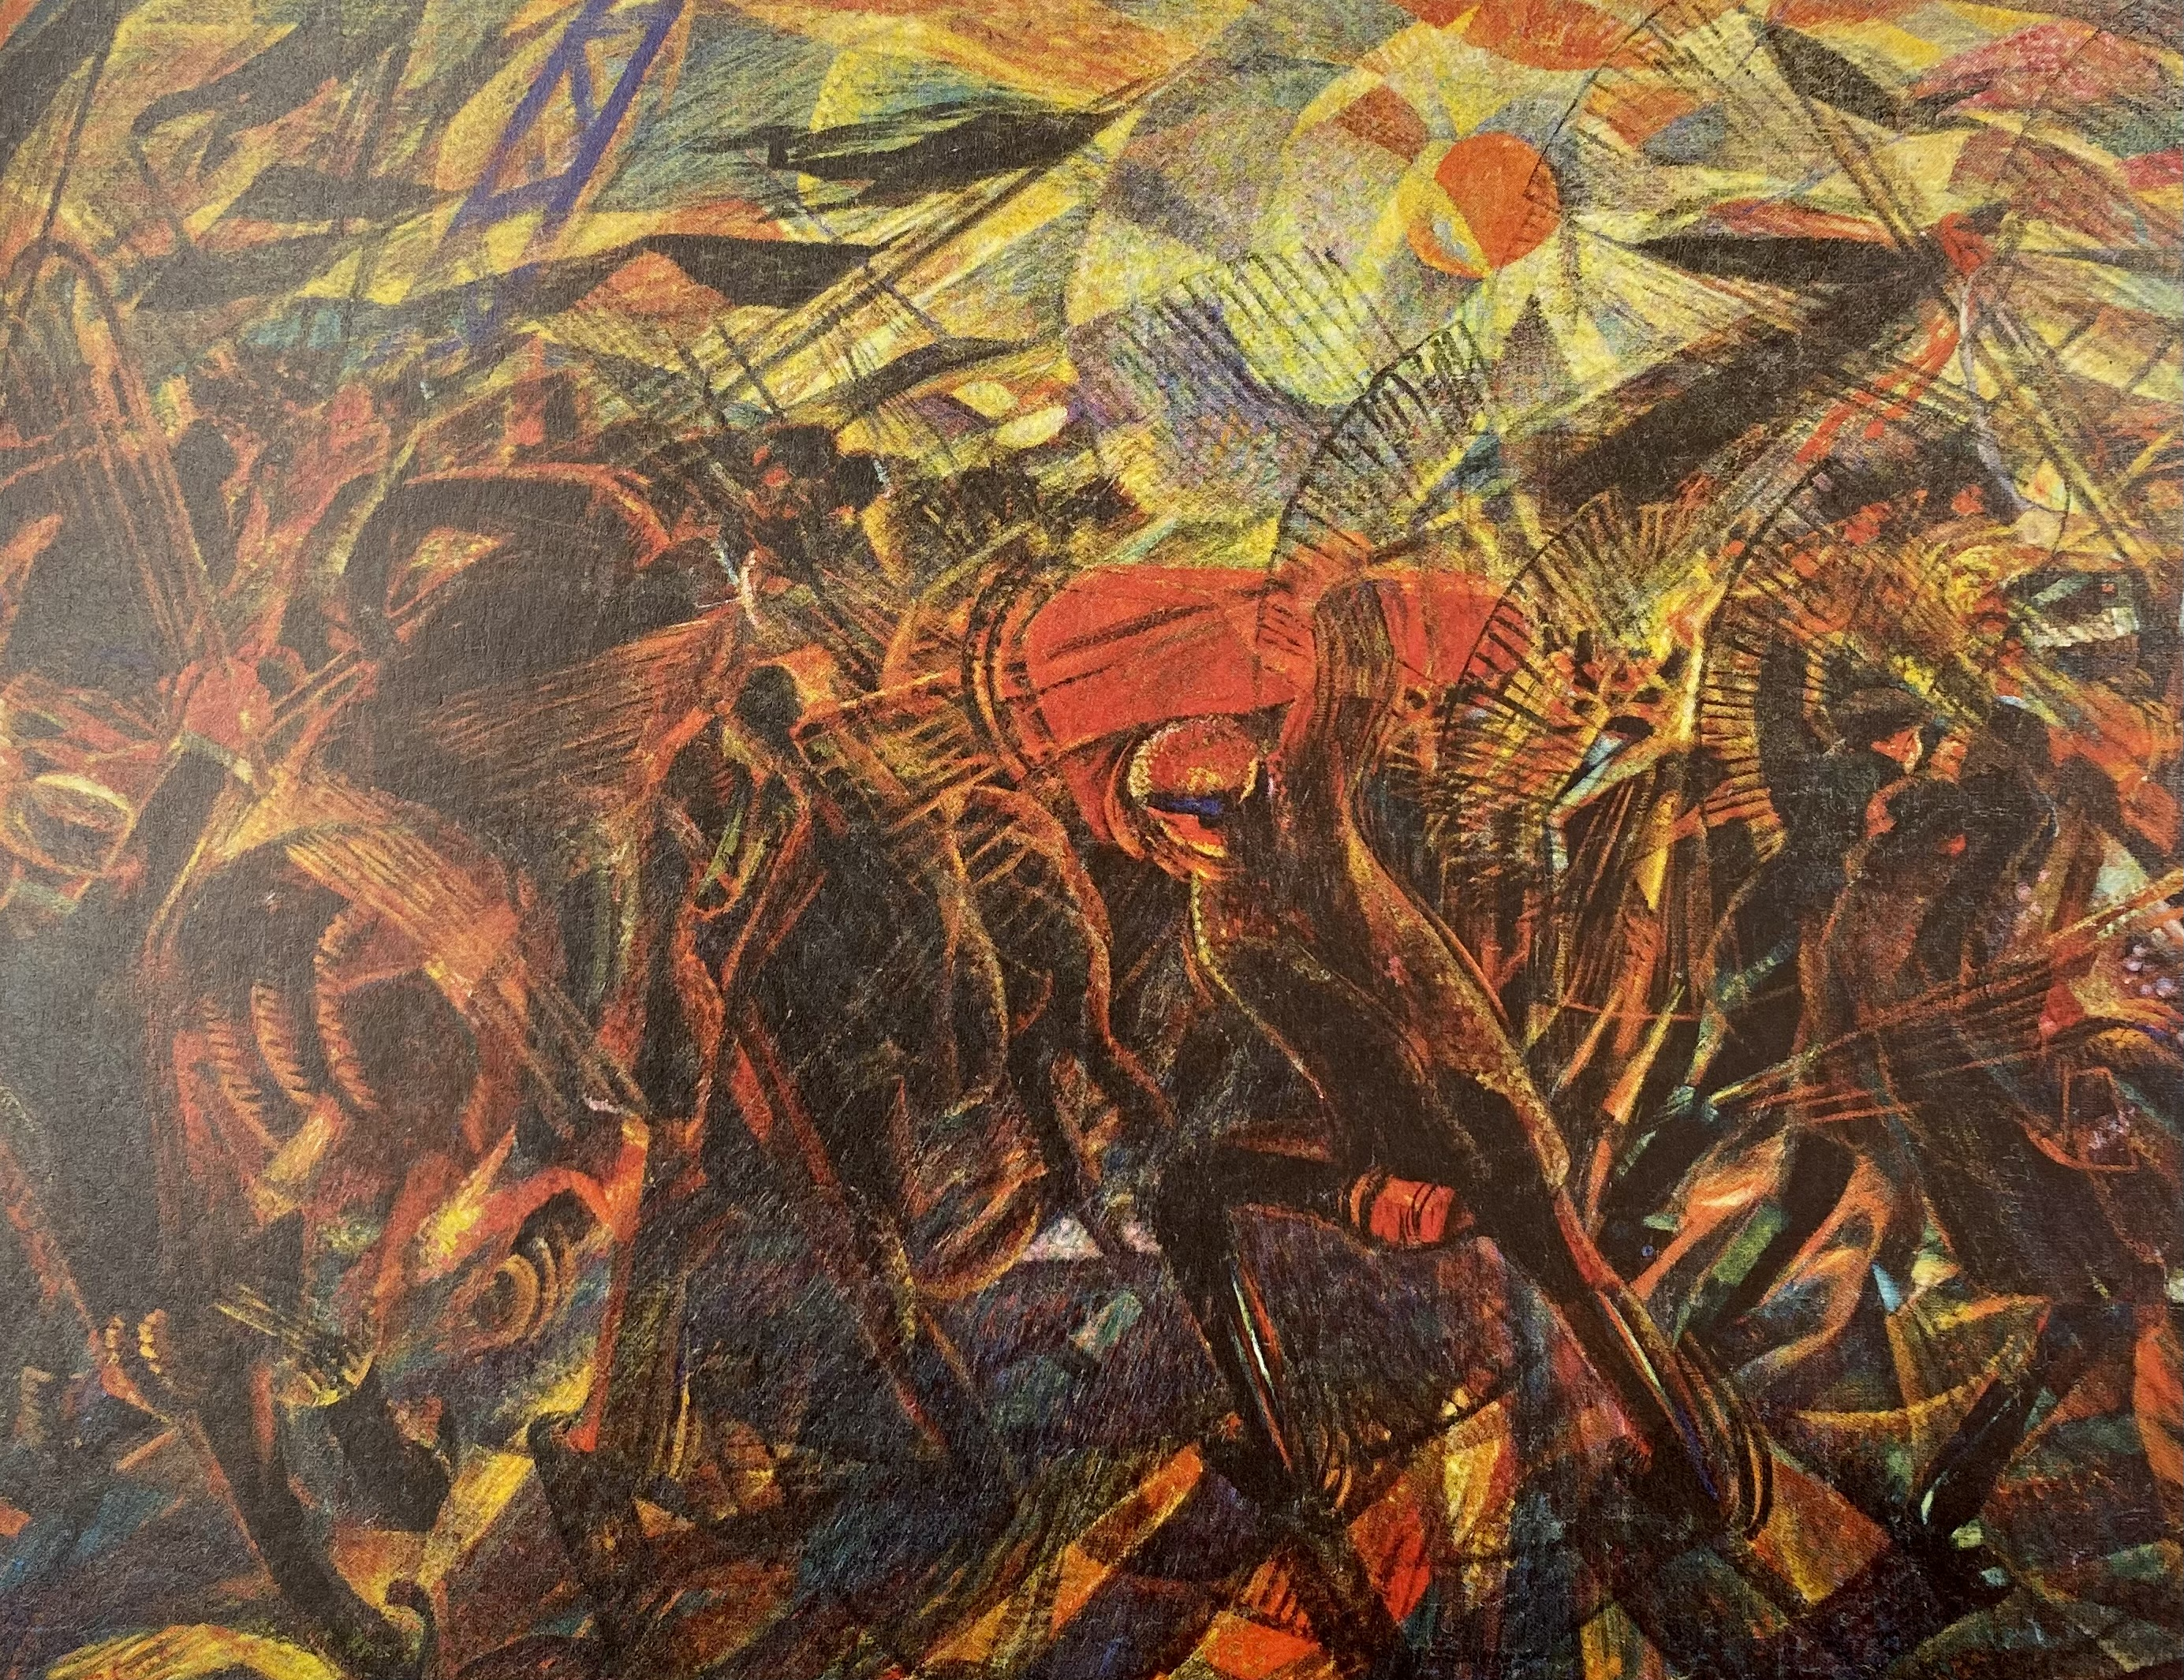
Carlo Carrà. O funeral do anarquista Galli, 1910-11

Slide 8
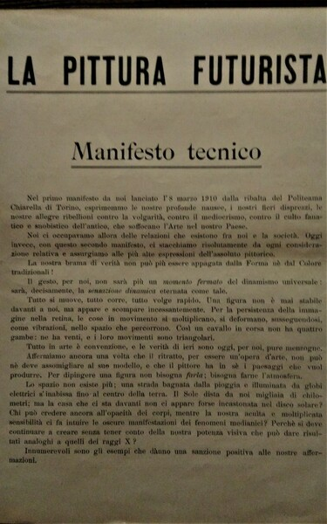
Umberto Boccioni, Carlo Carrà, Luigi Russolo, Giacomo Balla, Gino Severini
Pintura futurista: manifesto técnico, 11 de abril de 1910

Slide 9
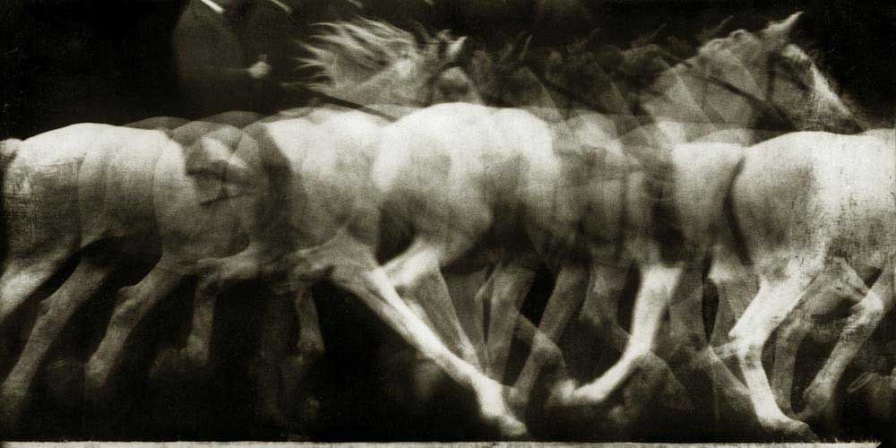
Étienne-Jules Marey, Cheval blanc monté, 1886, locomotion du cheval, expérience 4, Chronophotographie sur plaque fixe

Slide 10
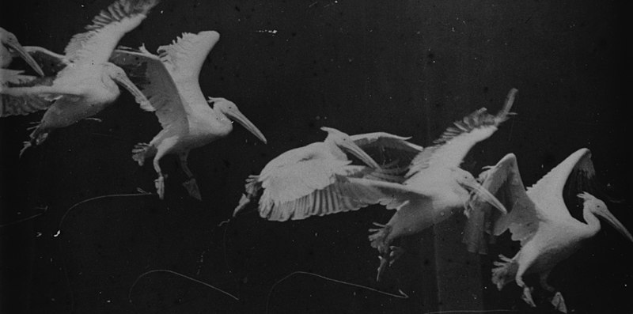
Étienne-Jules Marey. Flying pelican, around 1882

Slide 11
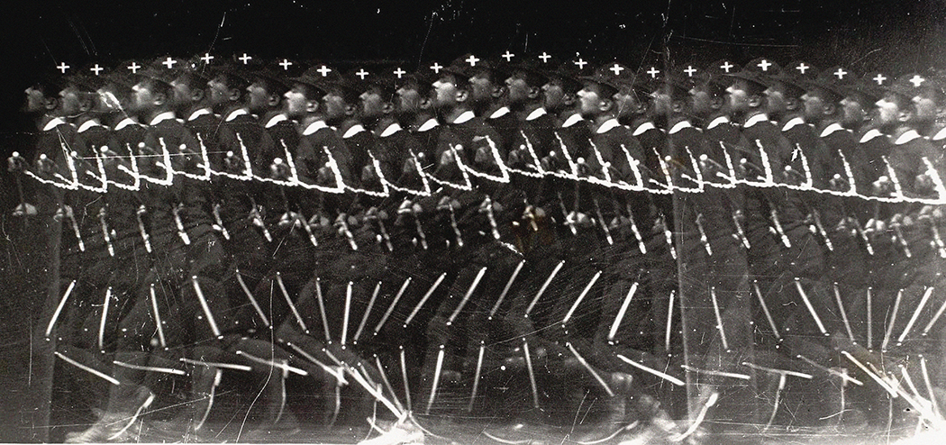
Étienne-Jules Marey. Homem correndo, c. 1880.

Slide 12
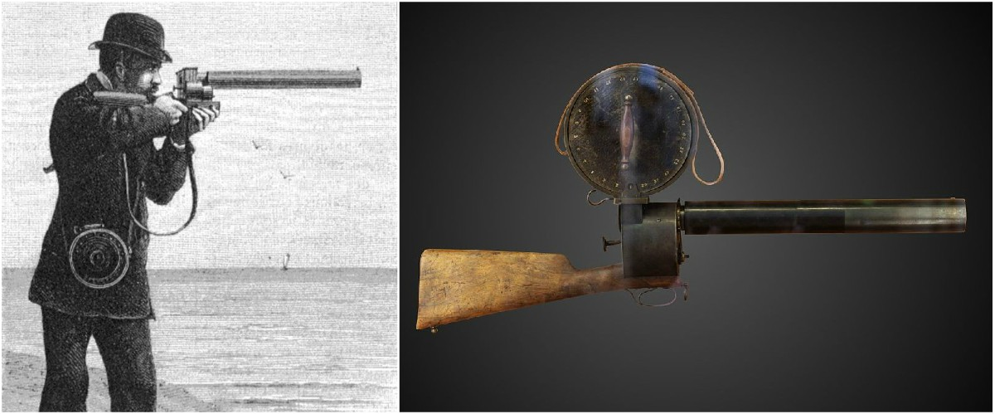

Slide 13
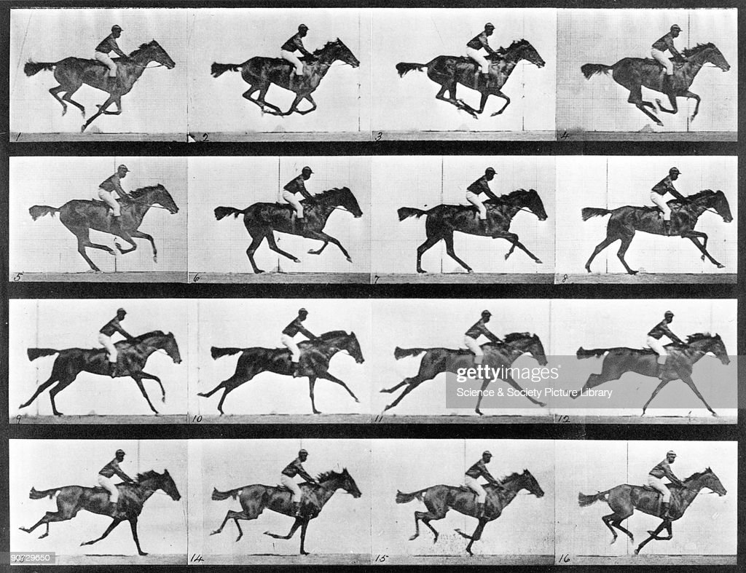
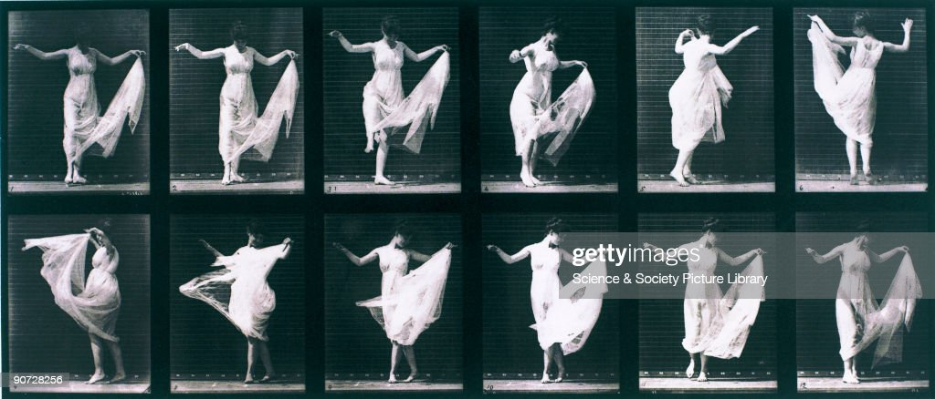
Eadweard Muybridge
Time-lapse photographs of a man riding a galloping horse, 1872-1885
Draped woman dancing, c 1872-1885
Getty Images

Slide 14
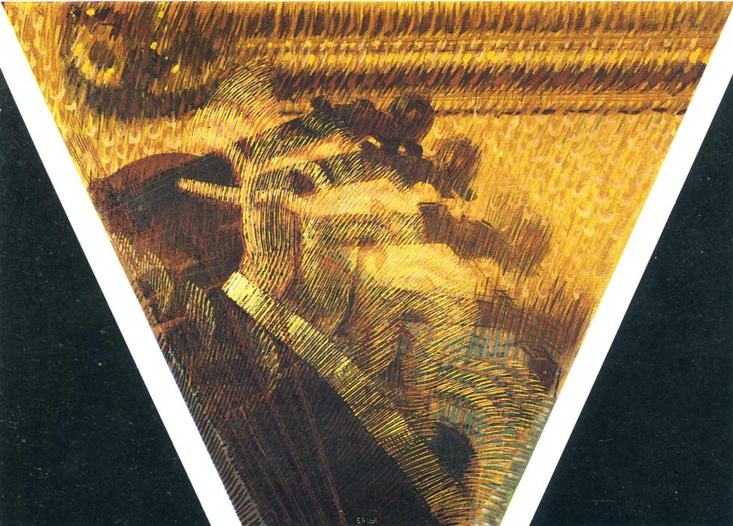
Giacomo Balla. A mão do violinista, 1912

Slide 15
Anton Giulio Bragaglia. O datilógrafo, 1911

Slide 16
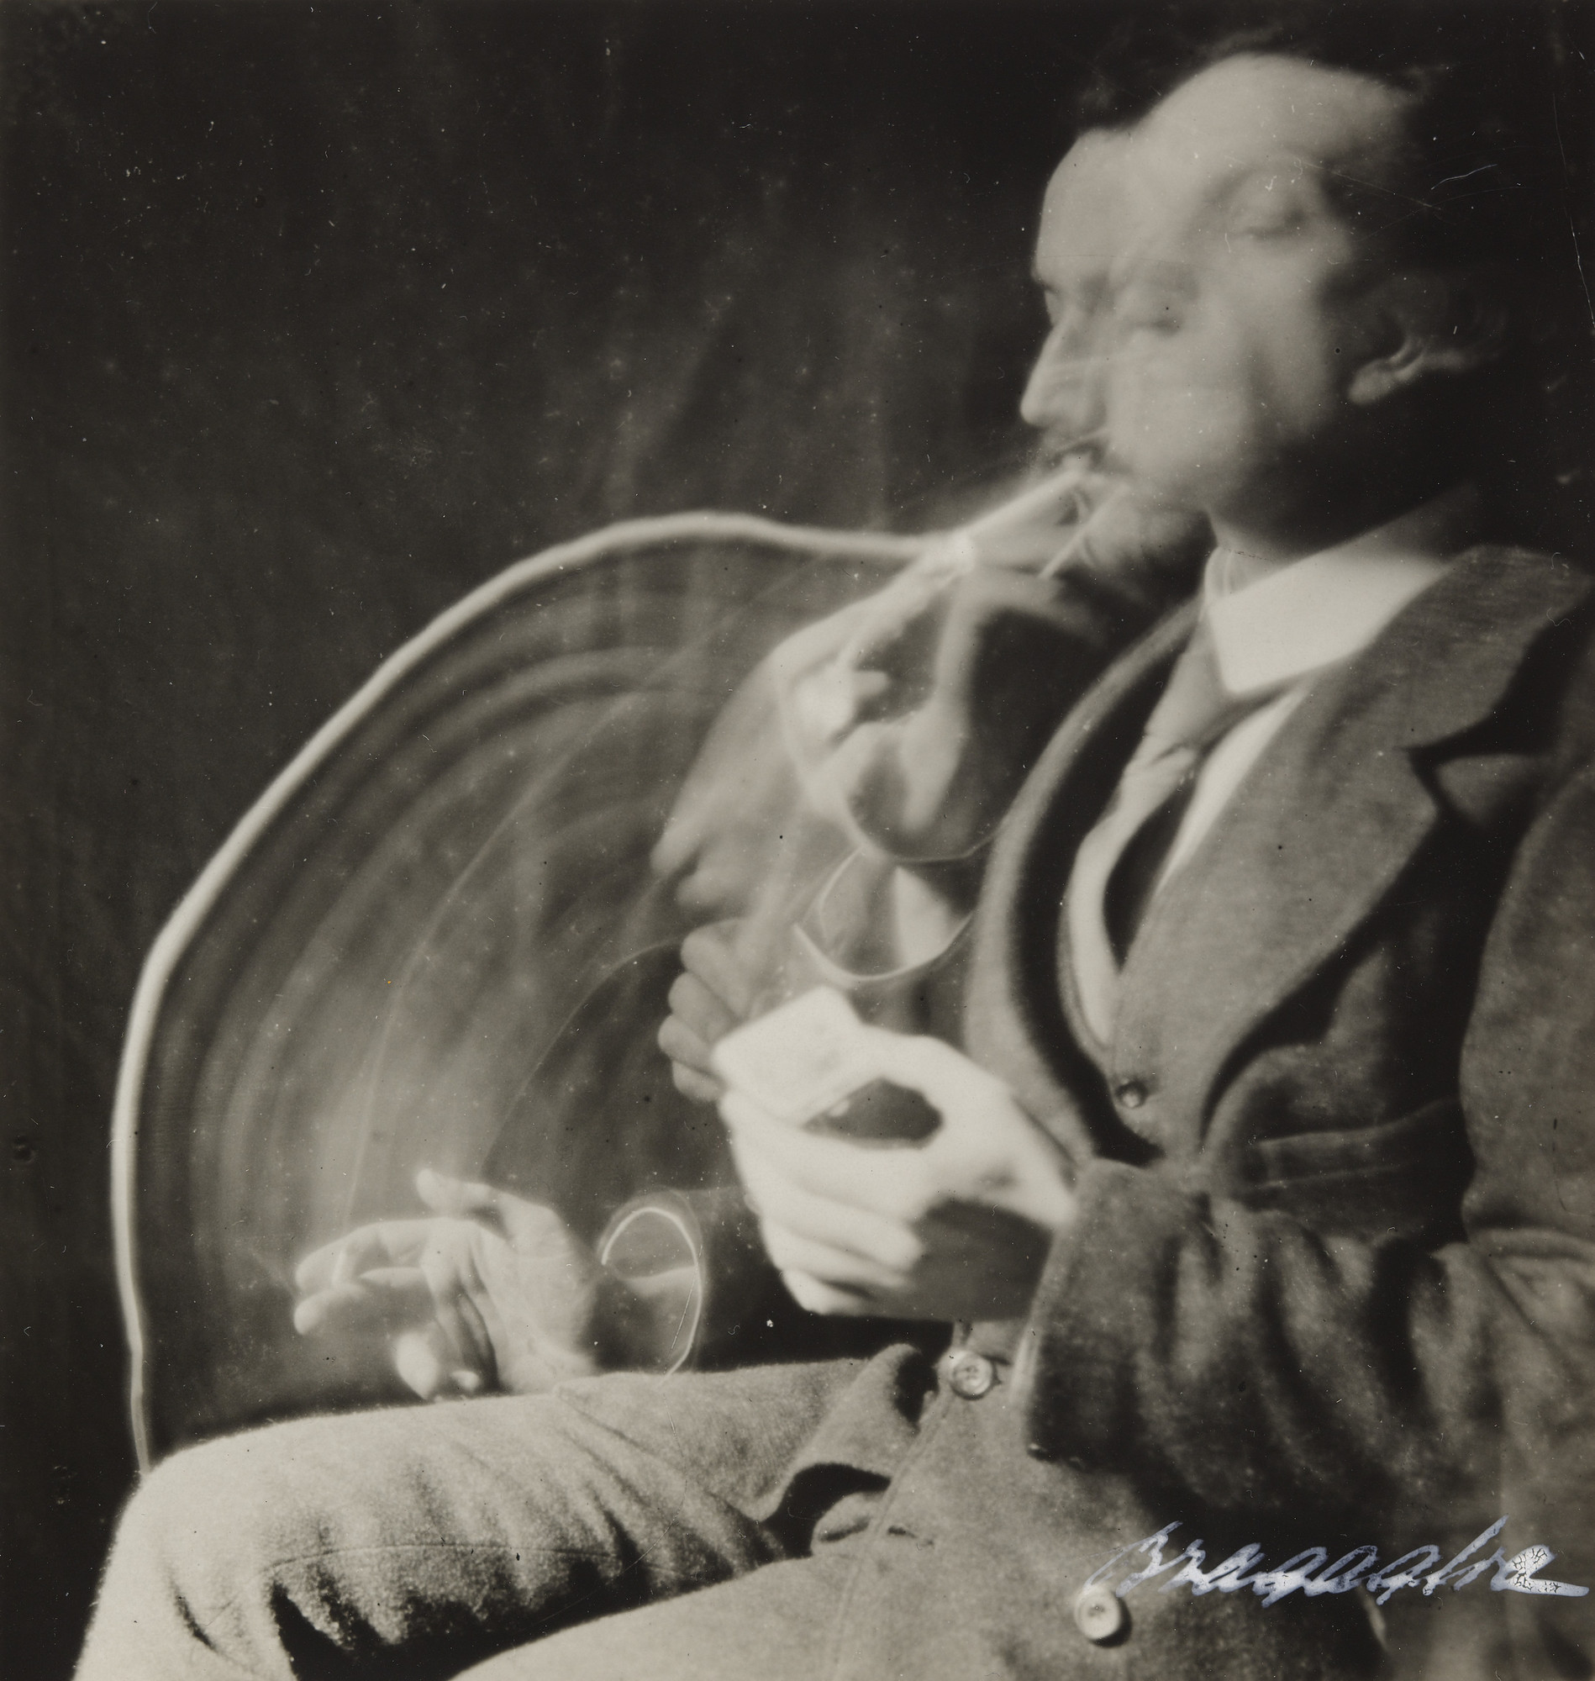
Anton Giulio Bragaglia e Arturo Bragaglia
O fumante – O fósforo – O cigarro, 1911
MoMA, NY

Slide 17
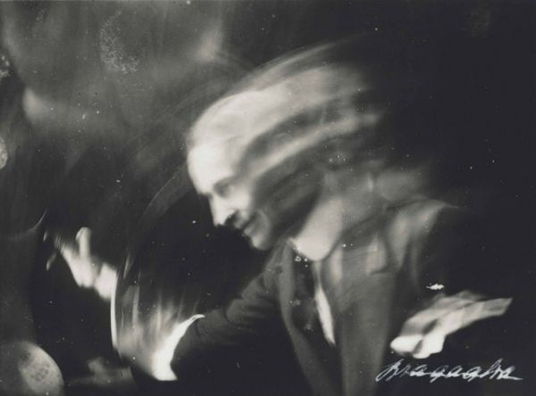
Anton Giulio Bragaglia. Acenando, 1911

Slide 18
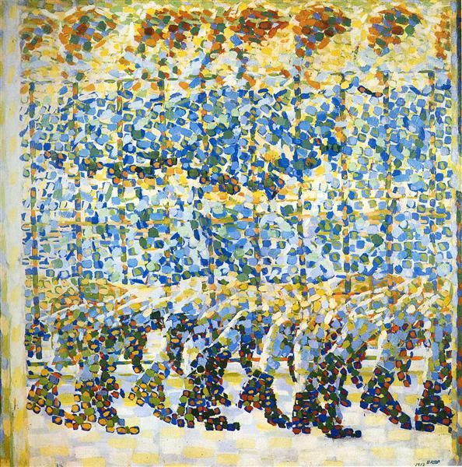
Giacomo Balla. Menina correndo numa varanda, 1912

Slide 19
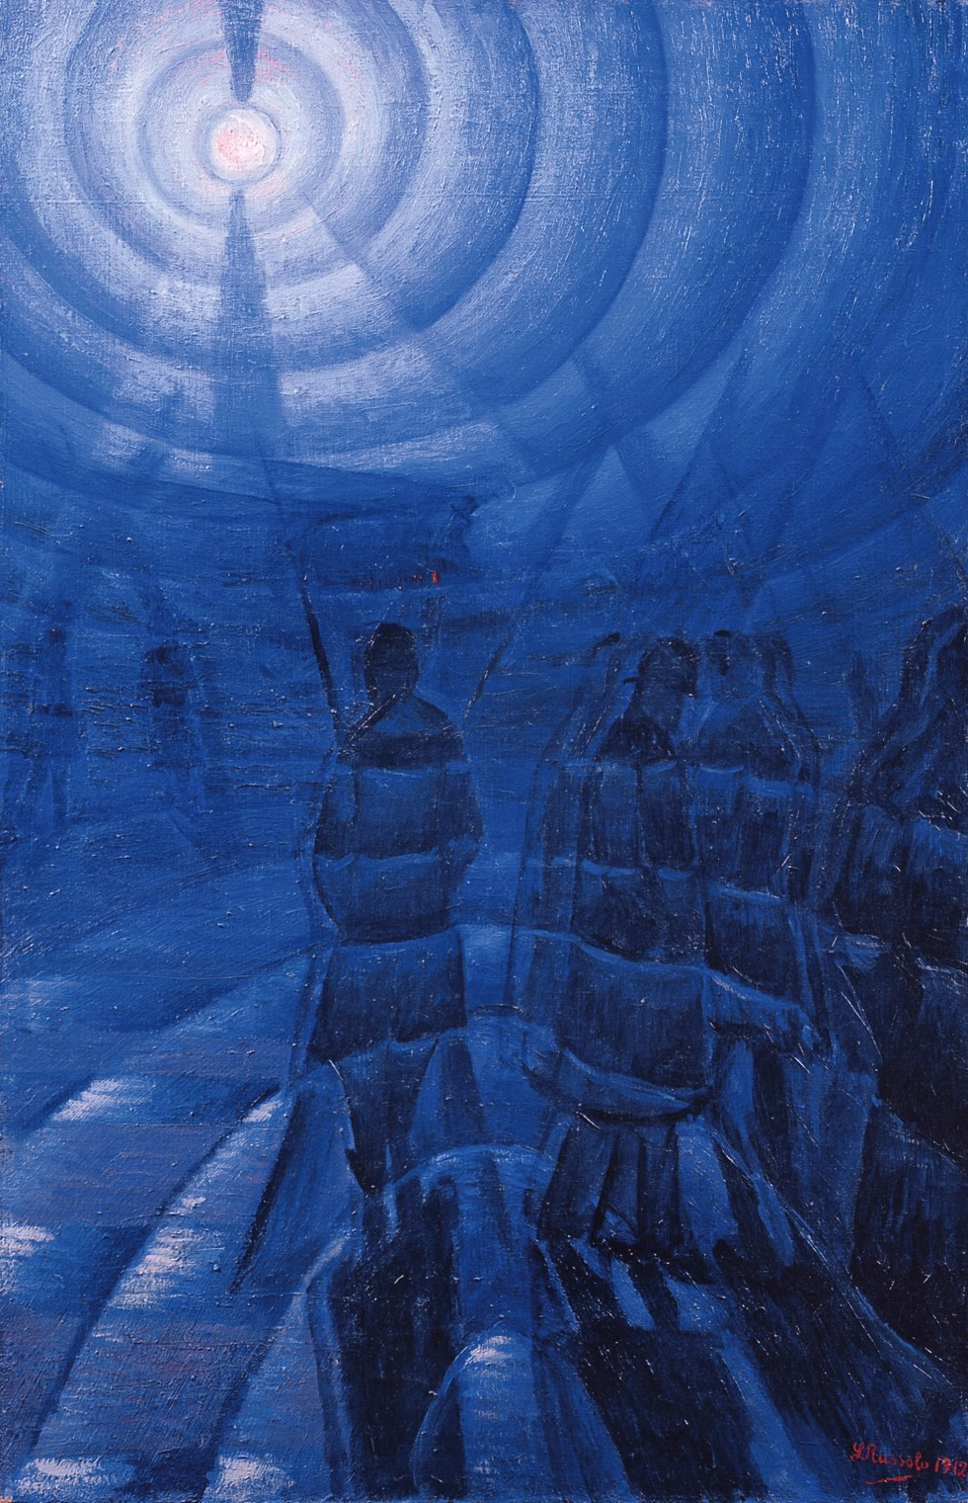
Luigi Russolo
Solidez da neblina, 1912

Slide 20
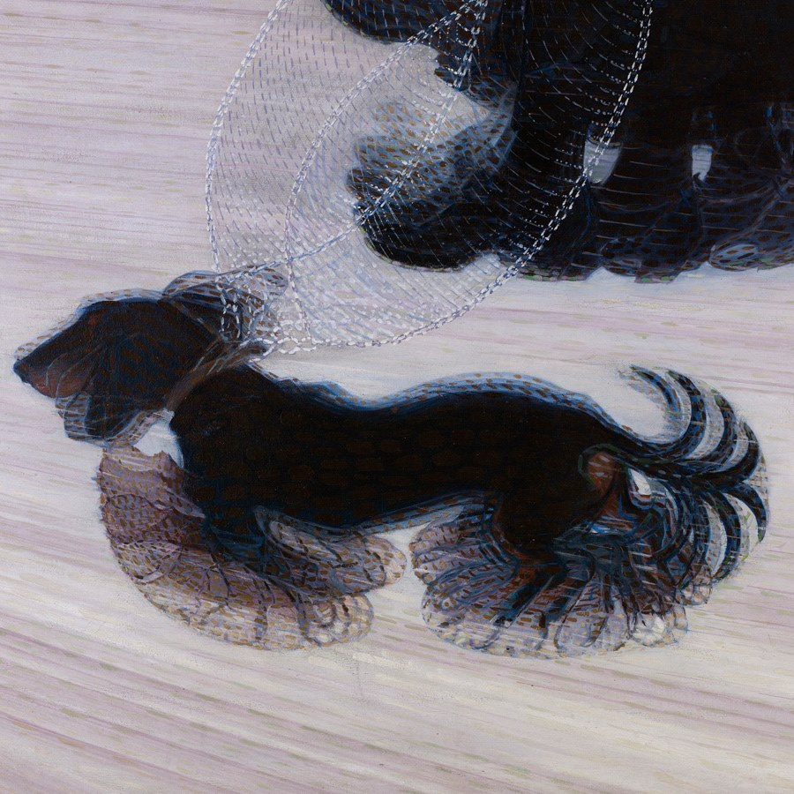
Giacomo Balla
Dinamismo de um cão na coleira,
1912

Slide 21
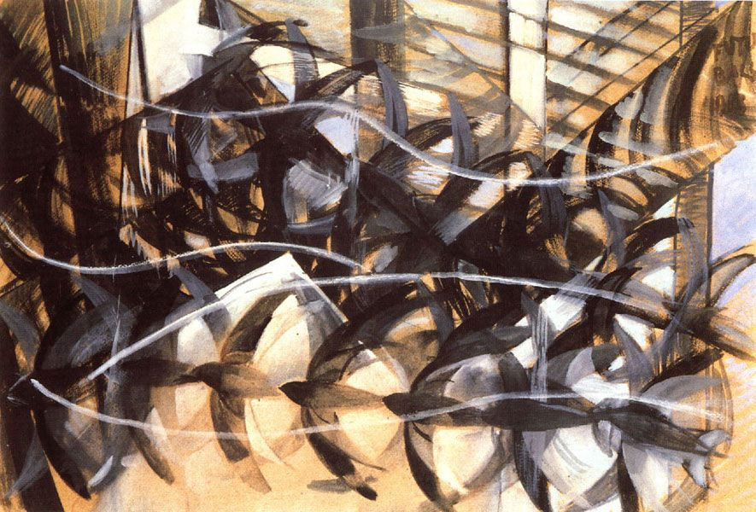
Giacomo Balla. Caminhos do movimento + sequências dinâmicas, 1913

Slide 22
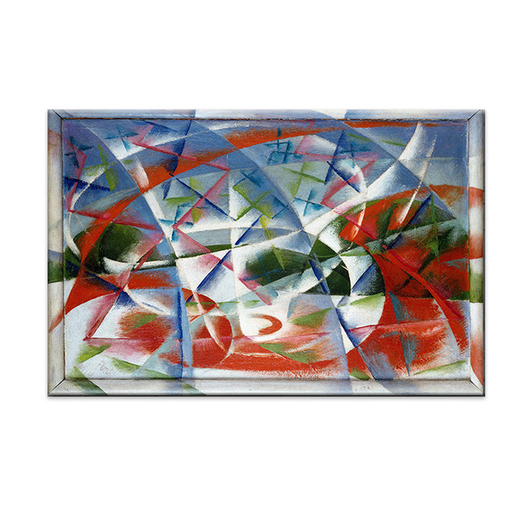
Giacomo Balla. Velocidade abstrata + som, 1913-1914

Slide 23
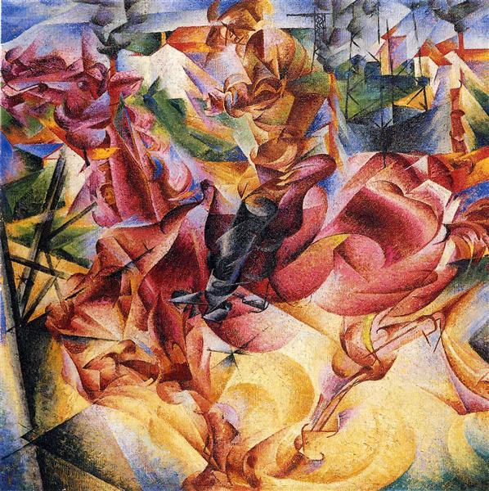
Umberto Boccioni. Elasticidade, 1912

Slide 24
Umberto Boccioni
Manifesto técnico da escultura Futurista, 1912

Slide 25
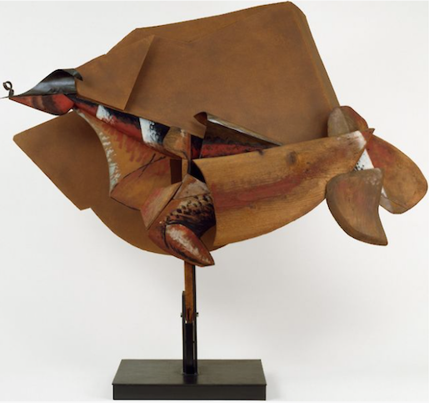
Umberto Boccioni
Dinamismo de um cavalo + casas em alta velocidade,
Gouache, oil, wood, cardboard, copper, and coated iron, 112.9 x 115 cm
Peggy Guggenheim Collection, Venice (Solomon R. Guggenheim Foundation, New York)

Slide 26
Umberto Boccioni
Sviluppo di una Bottiglia nello Spazio [Desenvolvimento de uma Garrafa no Espaço] , 1912
Gesso patinado, 39,7 cm x 60,1 cm x 32,7 cm
Doação Museu de Arte Moderna de São Paulo

Slide 27
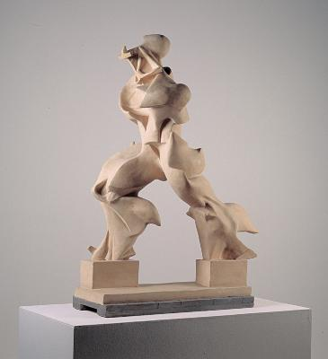
Umberto Boccioni
Forme Uniche della Continuità nello Spazio [Formas Únicas da Continuidade no Espaço] , 1913
Gesso, 119,7 cm x 89,9 cm x 39,9 cm
Doação Museu de Arte Moderna de São Paulo

Slide 28
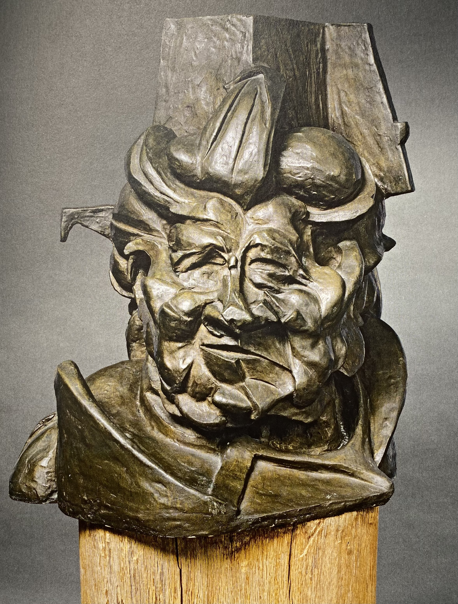
Umberto Boccioni
Antigracioso, 1913

Slide 29
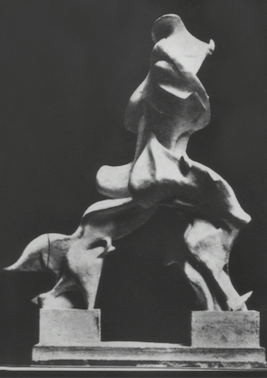
Gesso de Formas Únicas da Continuidade no Espaço na Galérie La Boëtie, em Paris, 1913

Slide 30
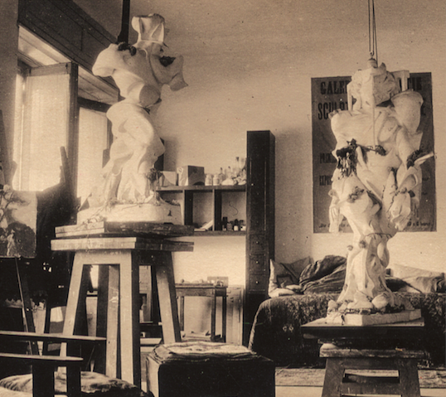
Gessos de Expansão Espirálica de Músculos em Movimento e Músculos em Velocidade (1913, ambos destruídos), no ateliê de Umberto Boccioni, em Milão, 1914

Slide 31
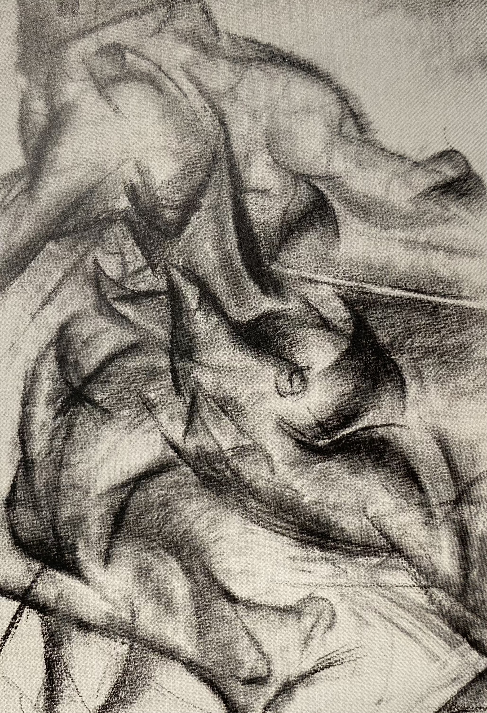
Umberto Boccioni
Dinamismo muscular, 1913

Slide 32
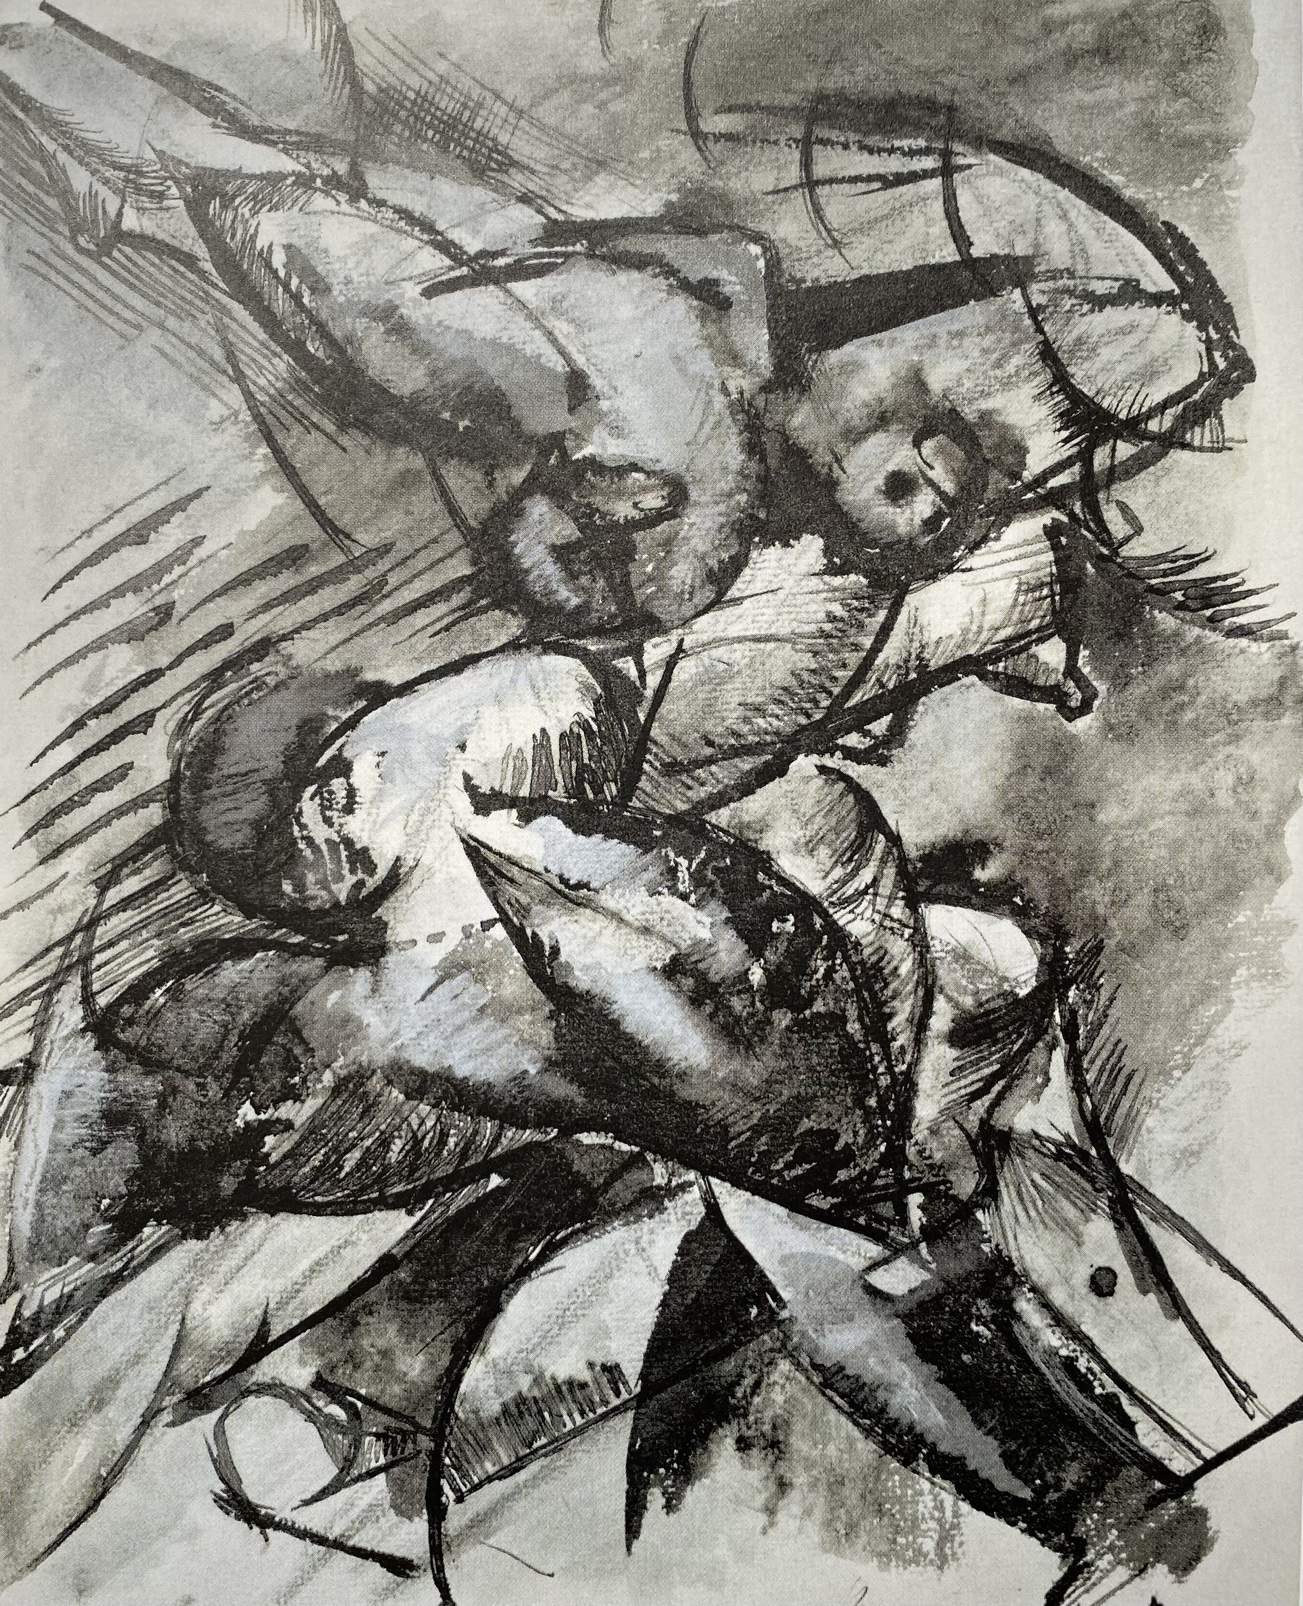
Umberto Boccioni
Eu quero fixar as formas em movimento,
Composição dinâmica, 1913

Slide 33
BIBLIOGRAFIA
BOCCIONI, Humberto et alli. ”Pintura futurista: manifesto técnico, 11 de abril de 1910”. In: CHIPP, Herschel Browning. Teorias da Arte Moderna. São Paulo: Martins Fontes, 1988, pp. 293-297.
BOCCIONI, Humberto. ”Manifesto técnico da escultura futurista, 1912”. In: CHIPP, Herschel Browning. Teorias da Arte Moderna. São Paulo: Martins Fontes, 1988, pp. 302-308.
BRAUN, Martha. “Giacomo Balla, Anton Giulio Bragaglia, and Etienne-Jules Marey”. In: GREENE, Vivian. Italian Futurism, 1909-1944. Reconstructing the Universe. New York: Guggenheim Museum, 2014.
Fergonzi, Flavio. “The question of ‘Unique forms’: Theory and Works”. In: GREENE, Vivian. Italian Futurism, 1909-1944. Reconstructing the Universe. New York: Guggenheim Museum, 2014.
KRAUSS, Rosalind. “Espaço analítico: futurismo e construtivismo”. In: KRAUSS, Rosalind. Caminhos da Escultura Moderna. São Paulo: Martins Fontes, 2007, pp. 49-83.
MAGALHÃES, Ana Gonçalves; ZUFFO, Marcelo Knörich. “Aquisição e avaliação 3D da escultura Formas Únicas da Continuidade no Espaço, de Umberto Boccioni”. Revista USP, n. 110, 2016, pp. 86-103.
MARINETTI, F. T.. ”Fundação e Manifesto do Futurismo, 1908”. In: CHIPP, Herschel Browning. Teorias da Arte Moderna. São Paulo: Martins Fontes, 1988, pp. 288-293.
TAYLOR, Joshua C.. ”Introdução”. In: CHIPP, Herschel Browning. Teorias da Arte Moderna. São Paulo: Martins Fontes, 1988, pp. 285-287.

